Slide 1
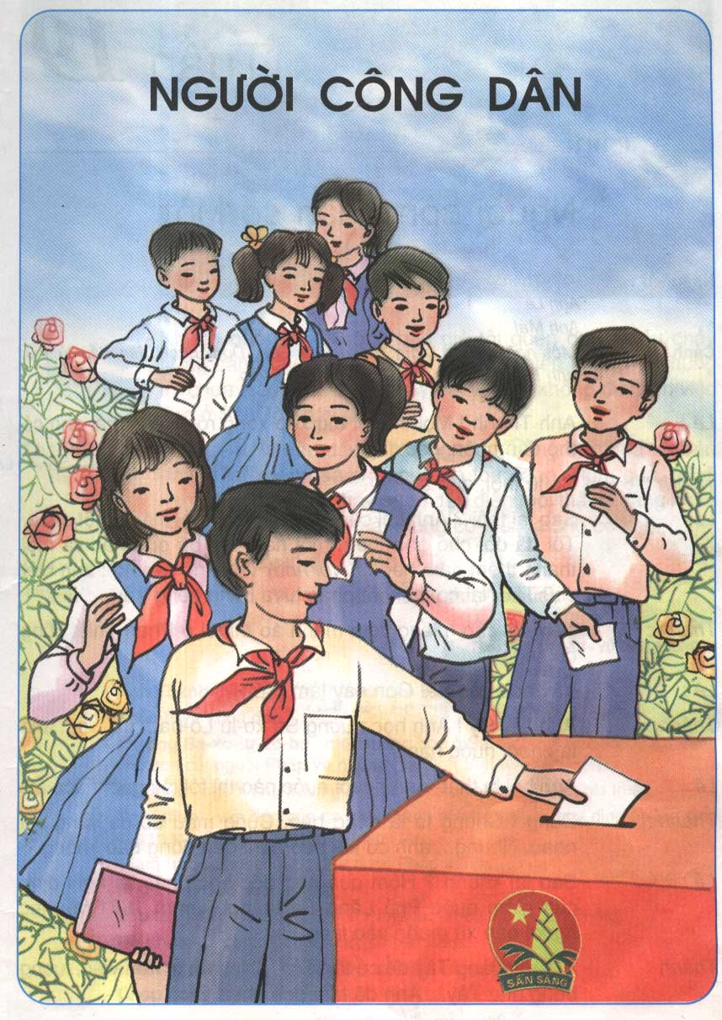

Slide 2
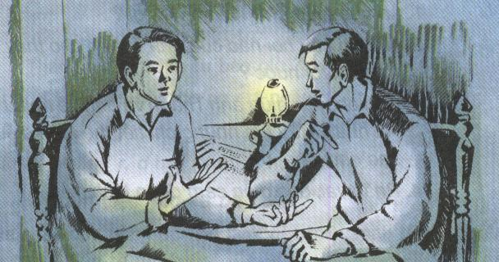

Slide 3
Người công dân số Một
Thứ hai ngày tháng 1 năm 2022
Tập đọc
Theo Hà Văn Cầu – Vũ Đình Phòng

Slide 4
01
Luyện đọc
02
Tìm hiểu bài
03
Luyện đọc diễn cảm

Slide 5


01
Luyện đọc

Slide 6
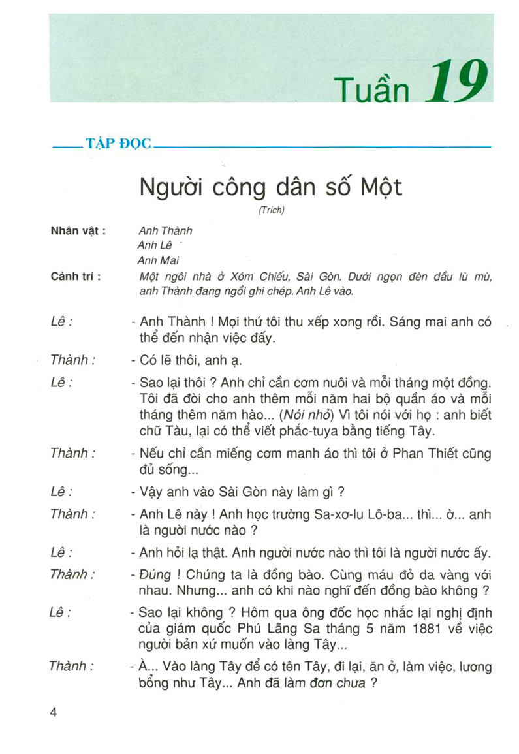
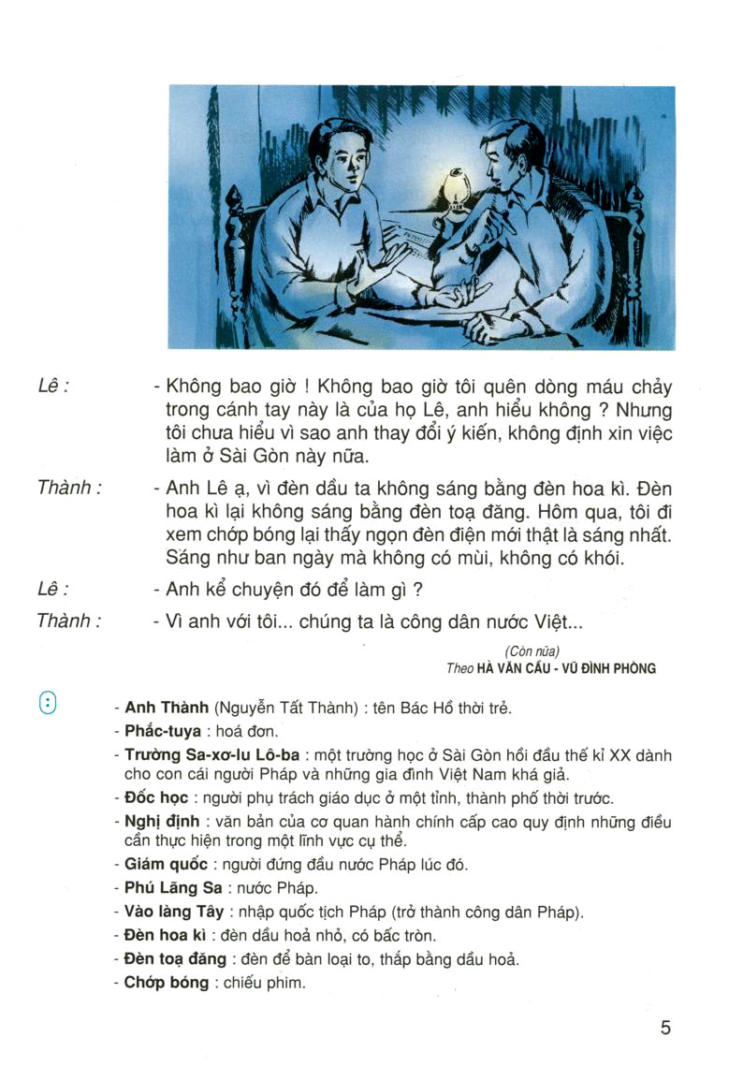

Slide 7
CHIA ĐOẠN
Đoạn 1: “Lê-Thành ....vào Sài Gòn này làm gì?”
Đoạn 2: “Thành-Anh Lê....ở Sài Gòn này nữa.”
Đoạn 3: “Thành-Anh Lê...công dân nước Việt..”

Slide 9
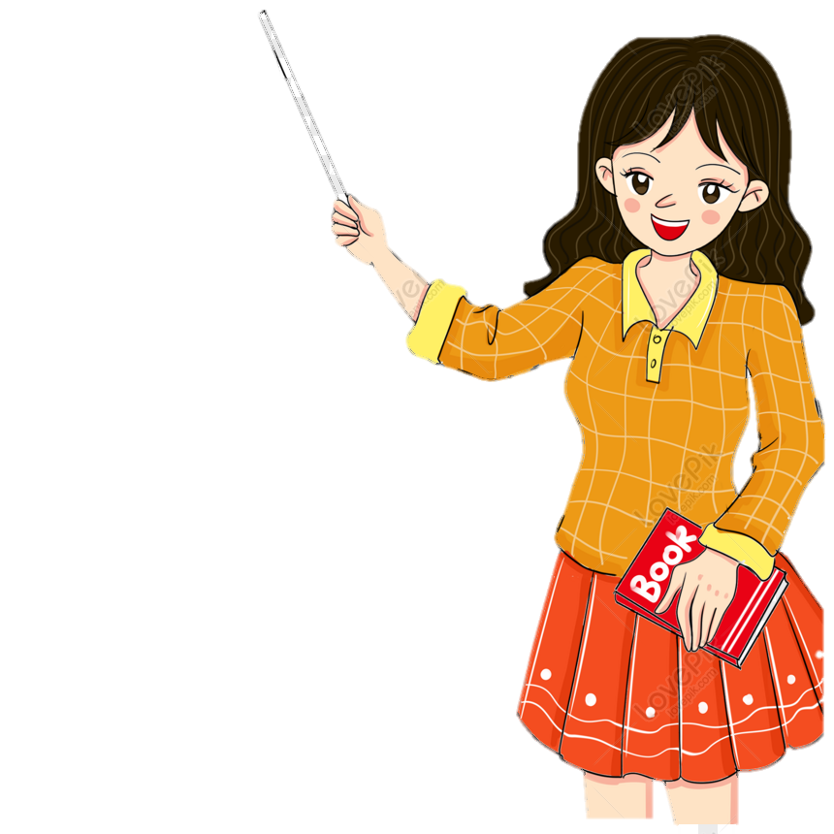
Luyện đọc từ khó
Phắc-tuya
Sa-xơ- lu Lô-ba
Phú Lãng Sa

Slide 11
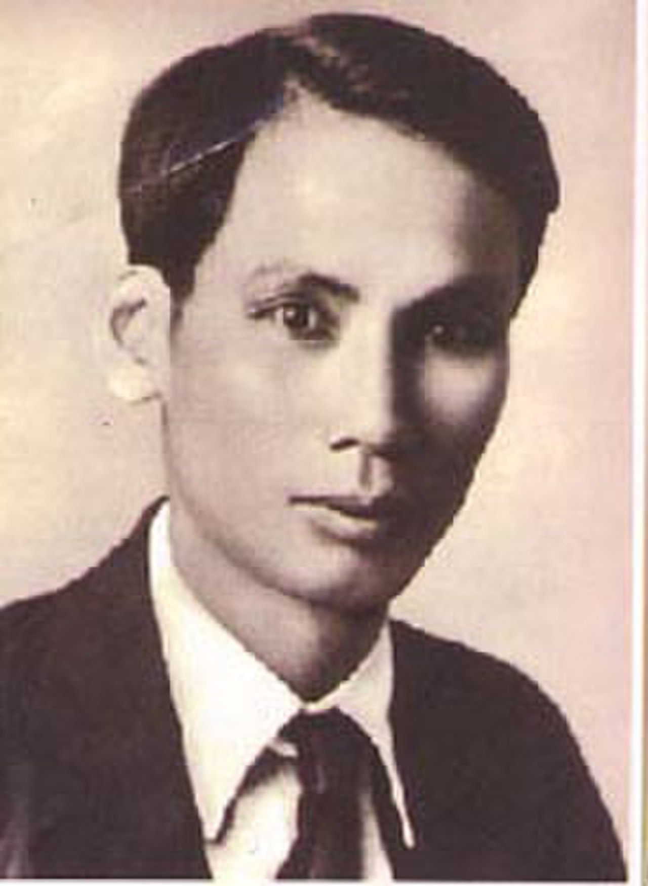
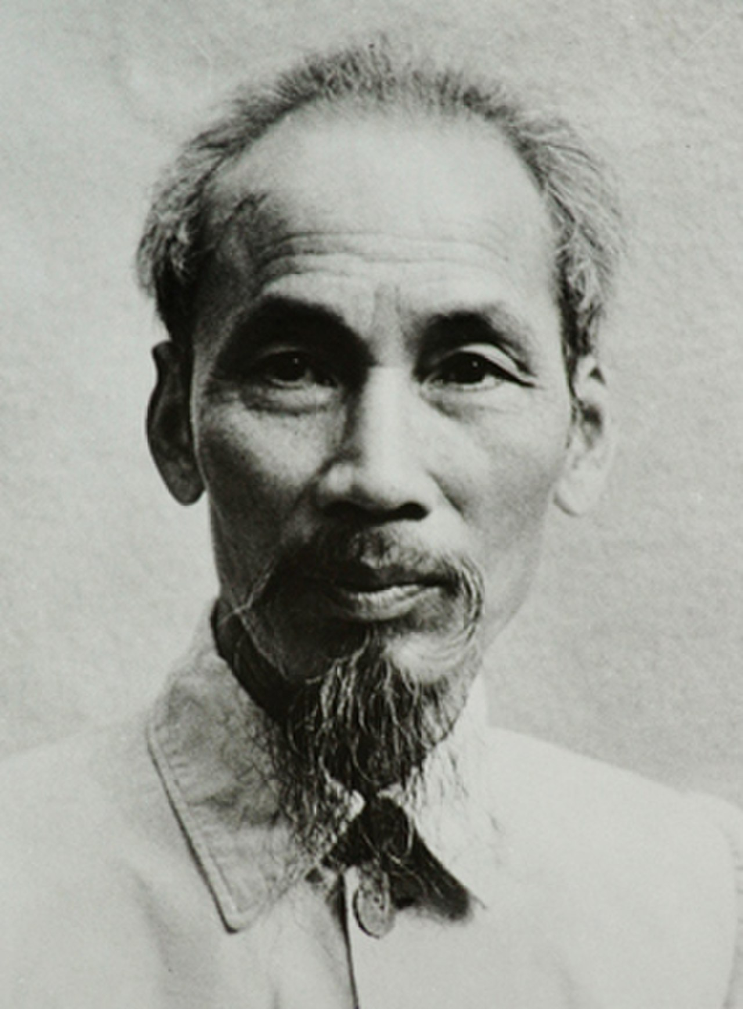
Anh Thành (Nguyễn Tất Thành): tên Bác Hồ thời trẻ

Slide 12
Phắc – tuya:
hóa đơn.
Trường Sa – xơ – lu Lô – ba:
một trường học ở Sài Gòn hồi đầu thế kỉ XX dành cho con cái người Pháp và những gia đình Việt Nam khá giả.
Đốc học:
người phụ trách giáo dục ở một tỉnh, thành phố thời trước.
văn bản của cơ quan hành chính cấp cao quy định những điều cần thực hiện trong một lĩnh vực cụ thể.
Nghị định:

Slide 13
Giám quốc:
người đứng đầu nước Pháp lúc đó.
Phú Lãng Sa:
nước Pháp.
Vào làng Tây:
nhập quốc tịch Pháp (trở thành công dân Pháp).
Đèn hoa kì:
đèn dầu hỏa nhỏ, có bấc tròn.
Đèn tọa đăng:
đèn để bàn loại to, thắp bằng dầu hỏa.
Chớp bóng:
chiếu phim.

Slide 14
Luyện đọc câu
Hôm qua ông đốc học nhắc lại nghị định của giám đốc Phú Lãng Sa tháng 5 năm 1881 về việc người bản xứ muốn vào trường Tây...
/
/
/

Slide 15
02
Tìm hiểu bài

Slide 16
1. Anh Lê giúp anh Thành việc gì?
Anh Lê giúp anh Thành tìm việc làm ở Sài gòn.

Slide 17
2. Anh Lê giúp anh Thành đạt kết quả như thế nào?
Anh Lê đòi thêm được cho anh Thành mỗi năm hai bộ quần áo và mỗi tháng thêm năm hào.

Slide 18
3. Thái độ của anh Thành khi nghe anh Lê nói về việc làm như thế nào?
Anh Thành không để ý tới công việc và món lương mà anh Lê tìm cho. Anh nói: “Nếu chỉ cần miếng cơm manh áo thì tôi ở Phan Thiết cũng đủ sống...”

Slide 19
4. Theo em, vì sao anh Thành lại nói như vậy?
Vì anh không nghĩ đến miếng cơm manh áo của cá nhân mình mà nghĩ đến dân đến nước.

Slide 20
5. Những câu nói nào của anh Thành cho thấy anh luôn nghĩ tới dân, tới nước?
Chúng ta là đồng bào. Cùng máu đỏ da vàng với nhau. Nhưng.......anh có khi nào nghĩ đến đồng bào không?
Vì anh với tôi....chúng ta là công dân nước Việt...

Slide 21
6. Em có nhận xét gì về câu chuyện giữa anh Lê và anh Thành.
Câu chuyện giữa anh Lê và anh Thành không cùng một nội dung, mỗi người nói một chuyện khác.

Slide 22
7. Câu chuyện giữa anh Thanh và anh Lê nhiều lúc không ăn nhập với nhau. Hãy tìm những chi tiết thể hiện điều đó.
Anh Lê hỏi: Vậy anh vào Sài Gòn này để làm gì?
Anh Thành đáp: Anh học trường Sa-xơ-lu Lô-ba...thì...ờ...anh là người nước nào?
Anh Lê nói: Nhưng tôi chưa hiểu vì sao anh...Sài Gòn này nữa.
Anh Thành trả lời: Anh Lê ạ... không có mùi, không có khói.

Slide 23
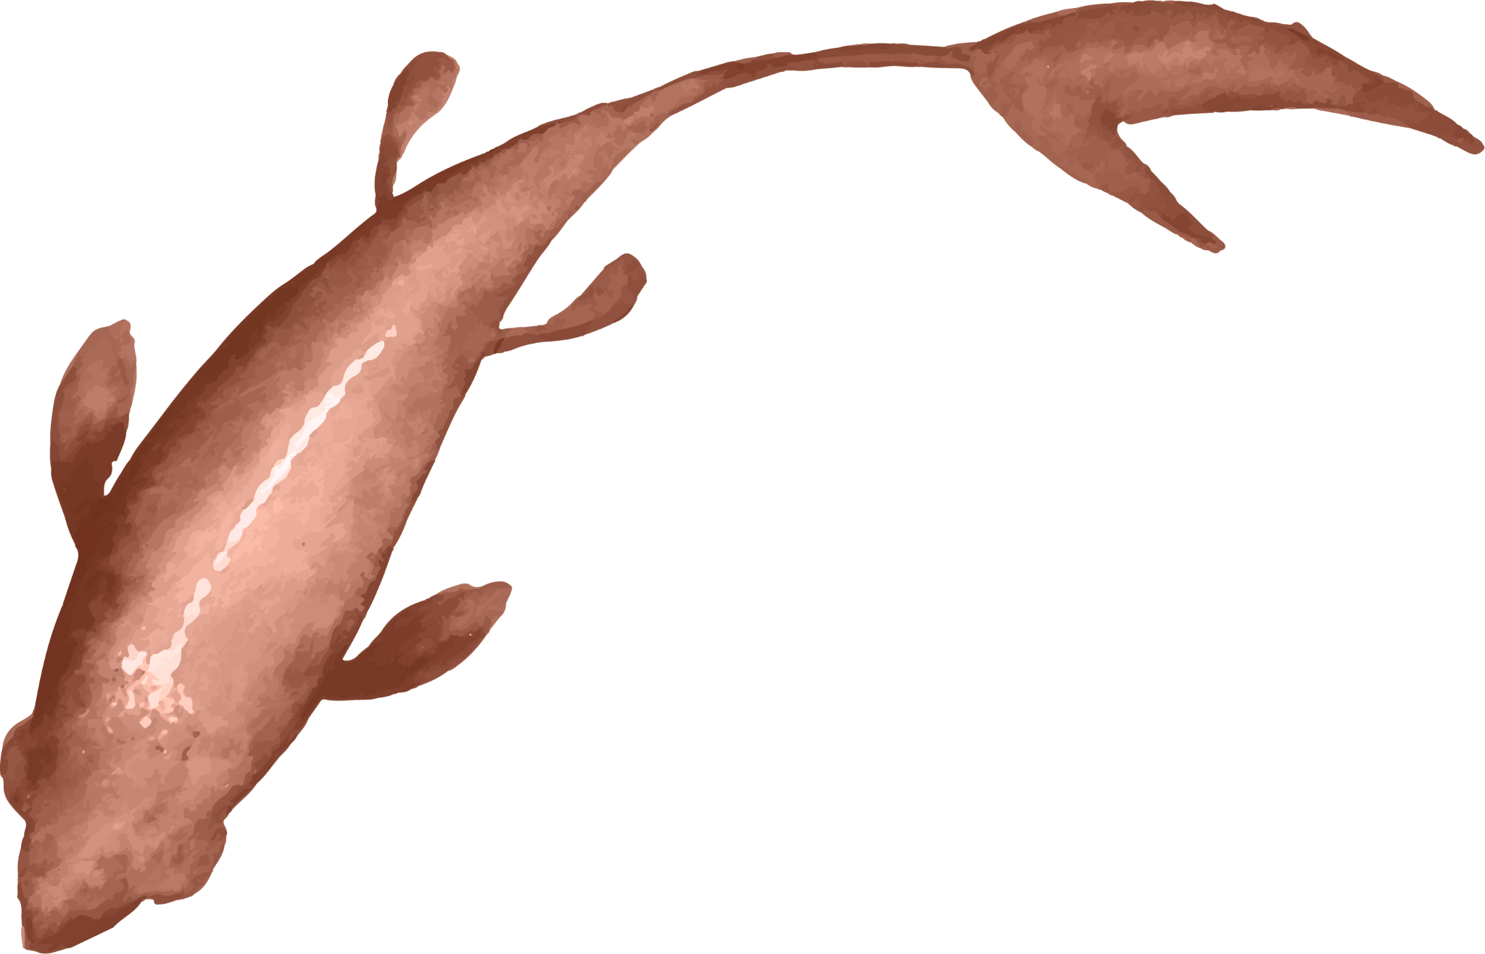


8. Theo em, tại sao câu chuyện giữa họ lại không ăn nhập với nhau?
Câu chuyện giữa anh Lê và anh Thành không ăn nhập với nhau vì anh Lê thì nghĩ đến công ăn, việc làm, miếng cơm, manh áo hằng ngày của bạn còn anh Thành nghĩ đến việc cứu nước, cứu dân.

Slide 24


Tâm trạng day dứt, trăn trở tìm con đường cứu nước, cứu dân của người thanh niên Nguyễn Tất Thành.
Phần một của trích đoạn kịch cho em biết điều gì?
NỘI DUNG

Slide 25
03
Luyện đọc diễn cảm

Slide 26
GIỌNG ĐỌC
Người dẫn chuyện: to, rõ ràng, mạch lạc.
Giọng anh Thành: chậm rãi, trầm tĩnh, sâu lắng
Giọng anh Lê: hồ hởi nhiệt tình.

Slide 27

Luyện đọc diễn cảm
Lê: - Anh Thành! Mọi thứ tôi thu xếp xong rồi. Sáng mai anh có thể đến nhận việc đấy.
Thành: - Có lẽ thôi, anh ạ!
Lê: - Sao lại thôi? Anh chỉ cần cơm nuôi và mỗi tháng một đồng.Tôi đã đòi cho anh thêm mỗi năm hai bộ quần áo và mỗi tháng thêm năm hào…(Nói nhỏ) Vì tôi nói với họ: anh biết chữ Tàu, lại có thể viết phắc-tuya bằng tiếng Tây.
Thành:- Nếu chỉ cần miếng cơm manh áo thì tôi ở Phan Thiết cũng đủ sống…
Lê: -Vậy anh vào Sài Gòn này để làm gì?
Thành: -Anh Lê này! Anh học trường Sa-xơ-lu Lô-ba… thì…ờ… anh là người nước nào?

Slide 28
Thanks!
CHÚC CÁC CON HỌC TỐT!

